Slide 1

¿Que como hoy?
Enrique Herrera Noya

Slide 2

Objetivo general
Asistencia nutricional para una alimentación saludable
Objetivos específicos
Objetivo de la App
1. Sugerir menúes de comida saludable, en base a parámetros ingresados por el usuario
2. Disponibilidad de videos y artículos sobre comer saludable
3. Disponibilidad de avisos de promoción de servicios de instituciones , productos alimenticios

Slide 3
• - Proveer de una asesoría que permita una alimentación saludable
• - Guía y apoyo permanente para mantener una alimentación saludable
• - Promocionar servicios y alimentos para una alimentación saludable
Alcance del proyecto

Slide 4


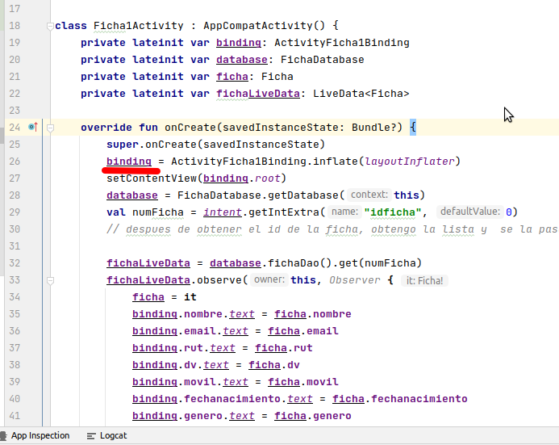
ViewBinding
Permite acceder a las vistas de una forma muy sencilla, enlazando variables de nuestro código Kotlin con los componentes del XML

Slide 5
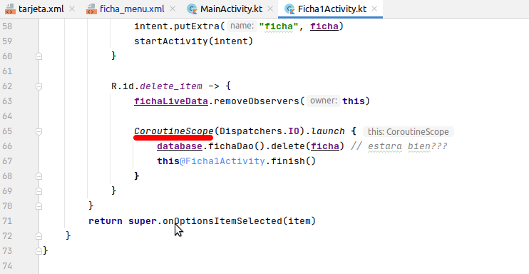
Threads
Una coroutine es en sí misma un hilo liviano. Es decir, se vale de hilos o pool de hilos para ejecutar código de manera concurrente y de forma muy eficiente optimizando el uso de recursos.

Slide 6
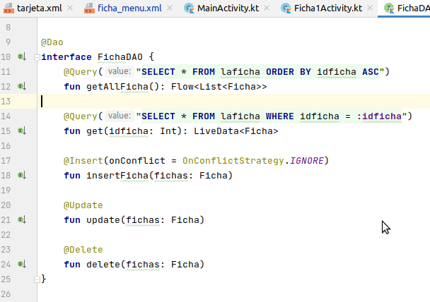
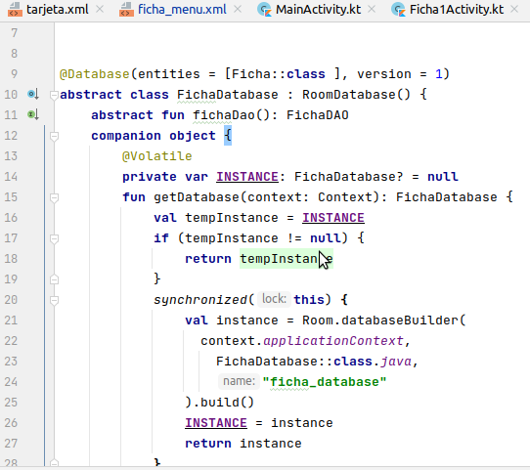
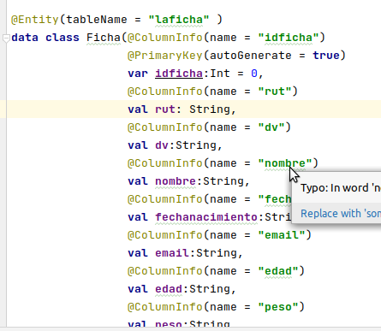
ROOM
Room es una librería de base de datos creada por el equipo de Android en Google y que simplifica la tarea de trabajar con bases de datos en Android

Slide 7
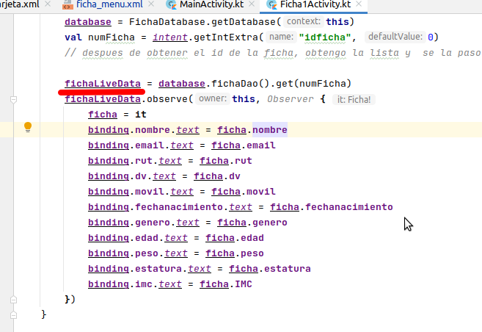
LiveData
LiveData es una clase de contenedor de datos observable. ... LiveData considera que un observador, que está representado por la clase Observer , está en estado activo si su ciclo de vida está en el estado STARTED o RESUMED .

Slide 8
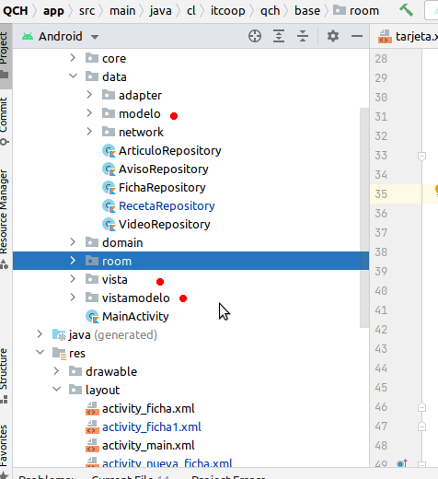
MVVM
Una arquitectura no es mas que una forma de organizar nuestro código para poder llevar un control sobre nuestra aplicación.
Model-view-viewmodel = modelo-vista-modelo de vista

Slide 9
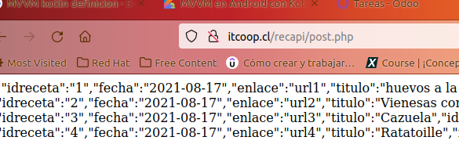
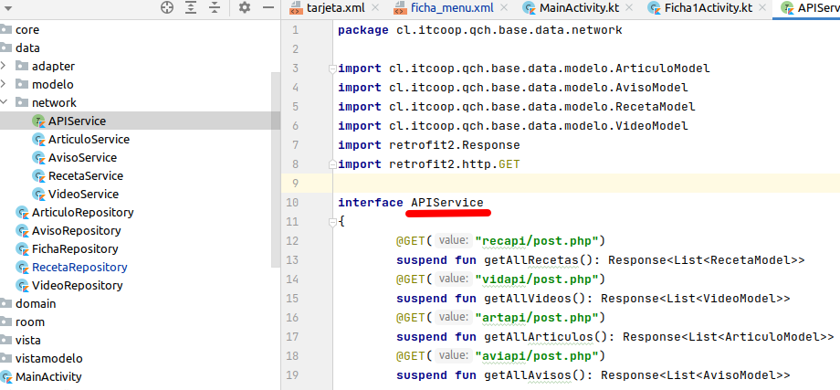
API REST
Permite acceder a las vistas de una forma muy sencilla, enlazando variables de nuestro código Kotlin con los componentes del XML

Slide 10
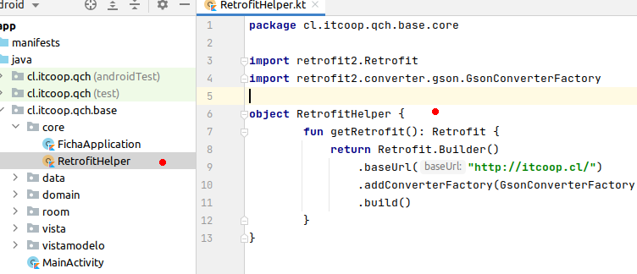
Retrofit
Retrofit es una librería maravillosa para hacer llamadas via red y obtener el resultado estructurado de una vez

Slide 11
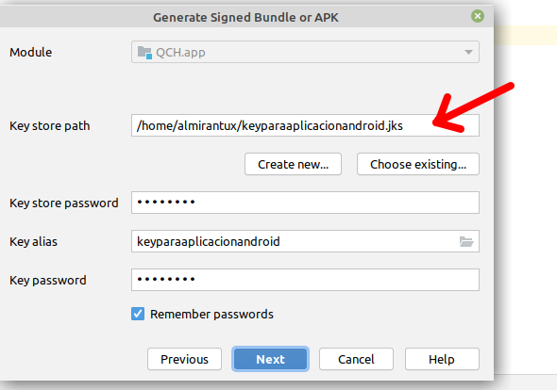
Firma jks
Android requiere que todos los APK estén firmados de manera digital con un certificado para poder instalarse o actualizarse en un dispositivo

Slide 12
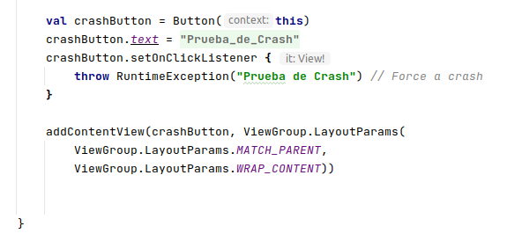
Crashlytics
Crashlytics es una poderosa herramienta que nos informa de fallos en nuestras aplicaciones. Crashlytics nos proporciona un detalle de los errores que ocurrieron en la aplicación

Slide 13
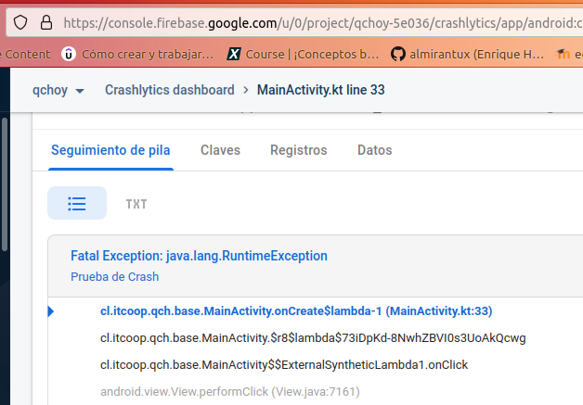
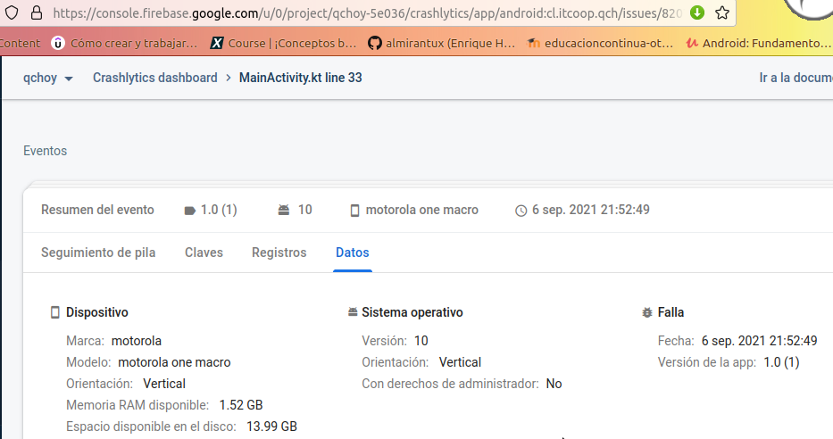
Crashlytics
Permite la detección de errores en la aplicación

Slide 14
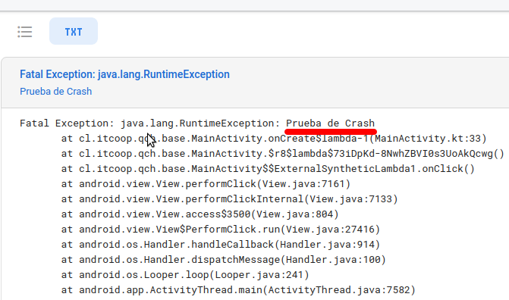
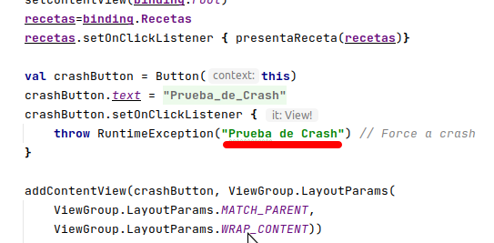
Crashlytics
Prueba de detección de errores en la aplicación

Slide 15
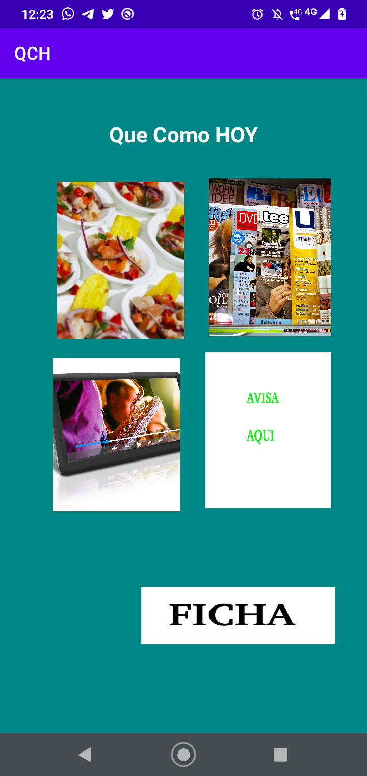
Vista Inicial
Se puede acceder a recetas, articulos, videos y avisos
Ficha
Registro de ficha del usuario

Slide 16
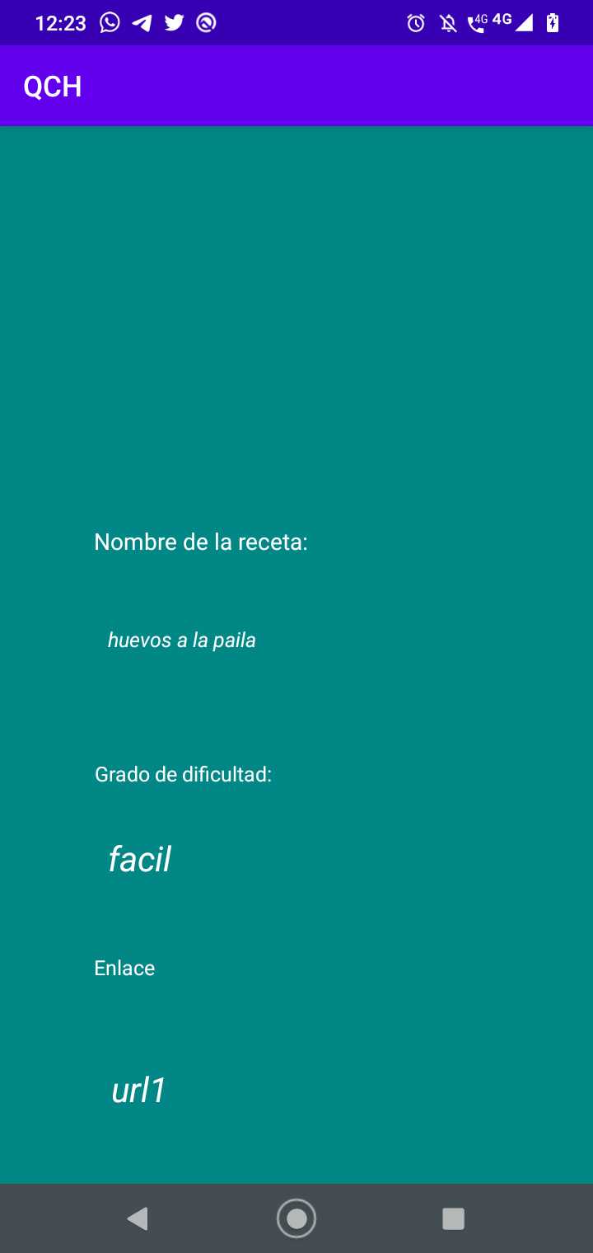
Vista Receta
Datos se obtienen via API

Slide 17
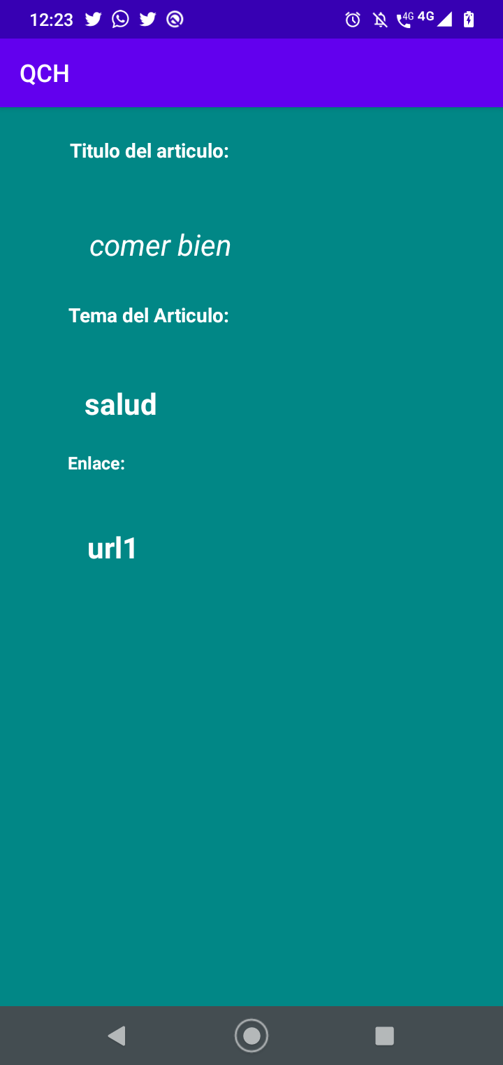
Vista Articulo
Datos se obtienen via API

Slide 18
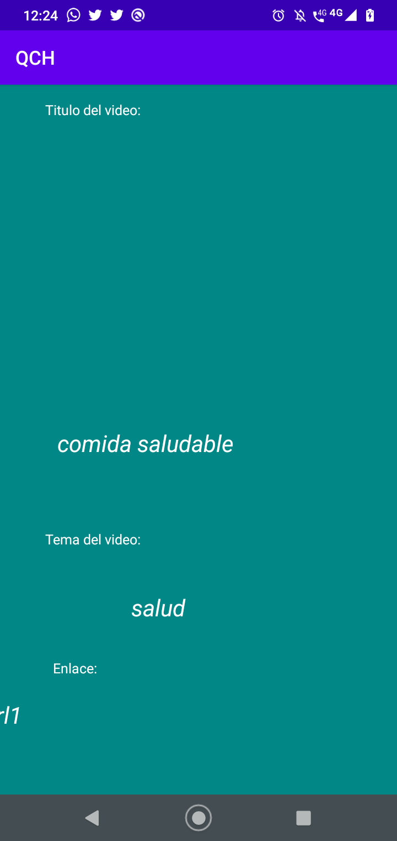
Vista Video
Datos se obtienen via API

Slide 19
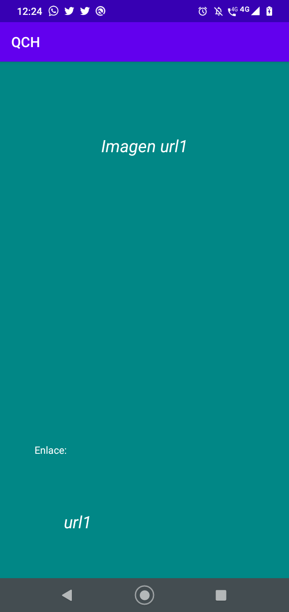
Vista Avisos
Datos se obtienen via API

Slide 20
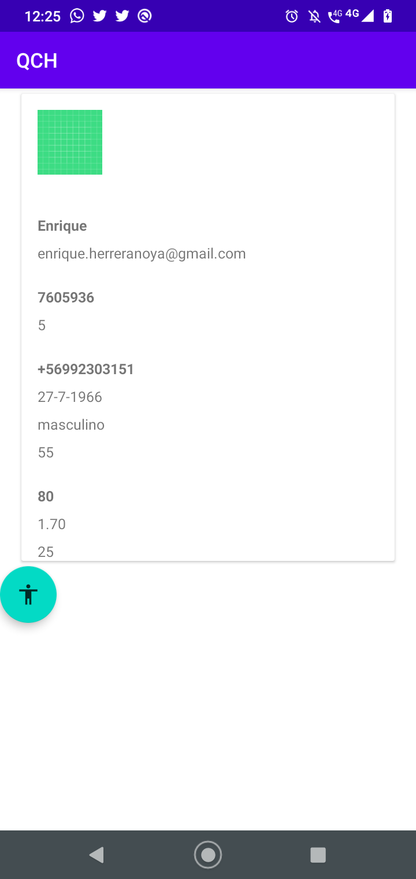
Vista Ficha
Acá usamos ROOM para almacenar datos
ROOM
Nos permite almacenar localmente datos

Slide 21
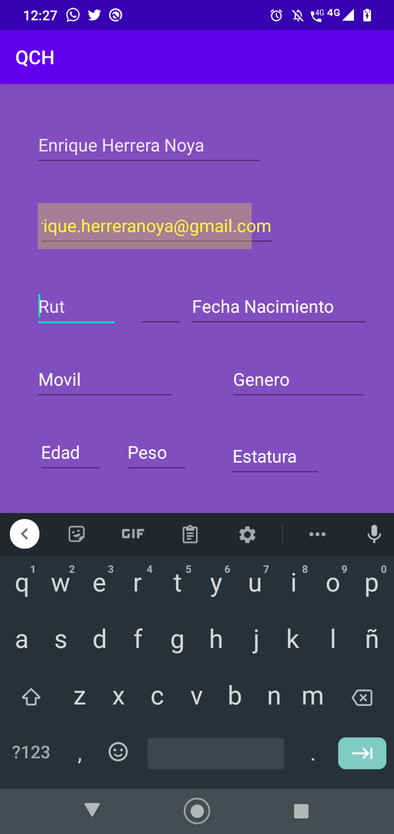
Vista Ingreso de Ficha
Acá usamos ROOM para almacenar datos
ROOM
Nos permite almacenar localmente datos

Slide 22
A futuro
Edicion de la ficha
Validación de tipo de datos
Ir al sitio al pulsar en el texto de la url
Mostrar fecha de la ficha
Calcule IMC y lo coloque en el campo respectivo
Equivalente a ComboBox para ciertos campos como genero

Slide 23

Muchas gracias
repositorio
https://github.com/almirantux/QCH/tree/master
https://github.com/almirantux/QCH/blob/main/QHC.01.apk

